Slide 1
走进Docker的世界
实战篇
--篷之舟
Notes:
上次的入门篇和大家一起简单了解了下docker的基本概念和使用场景。俗话说得好，光说不练假把式，那么这一期让我们一起来动手实践吧！

Slide 2
本期内容
Java应用打包为Docker镜像
容器互联之访问mysql 数据库容器
容器集群之Docker Swarm 初窥
Notes:
本期，各位将了解到。。。
Springboot 应用开发完之后：开始之前，提一个问题，有谁记得上次docker入门篇中说的docker镜像构建需要什么文件来着？
用dockerfile打包前先用传统方式(在操作系统中手动敲命令)
1.介绍springboot打包成docker镜像进行发布(主要介绍dockerfile编写以及-p端口映射, 外部访问网络，远程调试等）
2.Mysql docker版安装及volume配置(容器间通信)
3.扩展说下其他小工具打包进docker，以用在跨平台上，比如 linux上的好用命令。
(https://github.com/rg3/youtube-dl)
(docker跑图形应用）
（walle docker）
（介绍下docker cp命令）

Slide 3
Q&A
Notes:
Que: 那么开发小弟和测试大哥之间是有什么矛盾呢？

Slide 4
Docker主要成员
先认识一下Docker家族主要成员
Dockerfile
Image （镜像）
Container （容器）
Registry （仓库）
一种构建脚本
dockerfile构建的产物
镜像运行时的临时状态
托管镜像的地方
Notes:
我先简单解释下
Que: 那么这几者之间的关系是怎么样的呢？

Slide 5
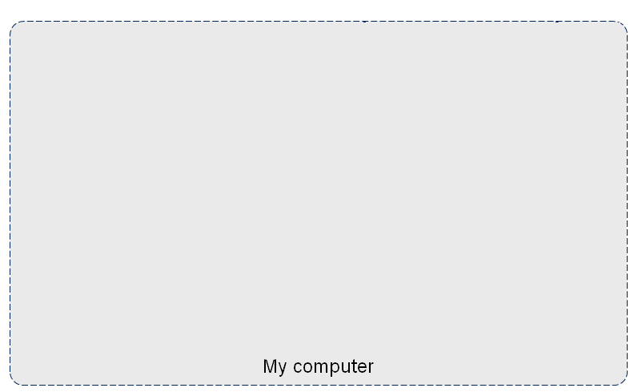
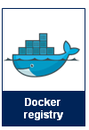
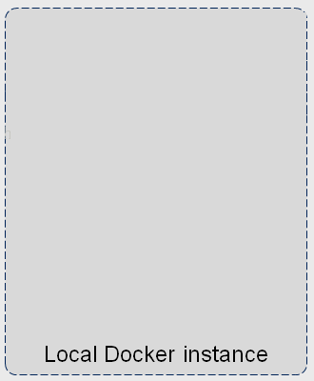

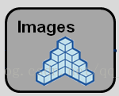

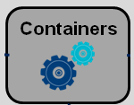
关系
tag
push
build
pull
load
run
commit
save
Stop
Start
restart
Notes:
镜像可以看做是java中的类，而容器可以看做是java中类的某个实例
Que：大家可以看到，这里其实缘起Dockerfile，既然如此，我们主要从dockerfile说起

